Slide 1
02：数据结构与控制流
“Life is short, you need Python”------Bruce Eckel*
“人生苦短，我用Python”------Guido van Rossum
周贤正 博士
2019年7月1日
* https://sebsauvage.net/python/

Slide 2
课程大纲
LECTURE 01:
Python 入门
LECTURE 03:
Numpy
LECTURE 04:
Pandas
LECTURE 05:
数据清洗与规整、聚合与分组
LECTURE 06:
时间序列
LECTURE 07:
Pythonic 技巧
LECTURE 08:
面向对象编程
LECTURE 09:
并发与并行
LECTURE 10:
网络爬虫
LECTURE 11:
TensorFlow
LECTURE 02:
数据结构与控制流
Notes:
先讲容易理解的，然后逐步深入
尽量先从最简单的入手

Slide 3
主要内容
运算符
数字
字符串
列表
元组
字典
集合
内建序列函数
列表、集合和字典的推导式
条件控制
循环语句

Slide 4
主要内容
运算符
数字
字符串
列表
元组
字典
集合
内建序列函数
列表、集合和字典的推导式
条件控制
循环语句

Slide 5
运算符
什么是运算符？
举个简单的例子 4 +5 = 9 。 例子中，4 和 5 被称为操作数，"+" 称为运算符。
Python语言支持以下类型的运算符:
算术运算符 +，-，*，/，%，**，//
比较（关系）运算符 ==，!=，>，<，>=，<=
赋值运算符 =，+=，-=，*=，/=，%=，**=，//=
逻辑运算符 and，or， not
成员运算符 in， not in
身份运算符 is， is not
运算符优先级：
指数 (最高优先级)
按位翻转, 一元加号和减号
乘，除，取模和取整除
加法减法
右移，左移运算符
位运算符
比较运算符
等于运算符
赋值运算符
身份运算符
成员运算符
逻辑运算符
位 'AND'
**
~ + -
* / % //
+ -
>> <<
&
^ |
<= < > >=
<> == !=
= %= /= //= -= += *= **=
is is not
in not in
and or not
Notes:
https://www.runoob.com/python3/python3-basic-operators.html#ysf3

Slide 6
主要内容
运算符
数字
字符串
列表
元组
字典
集合
内建序列函数
列表、集合和字典的推导式
条件控制
循环语句

Slide 7
数字
数字
Python 支持三种不同的数值类型：
整型(Int) - 通常被称为是整型或整数，是正或负整数，不带小数点。Python3 整型是没有限制大小的，可以当作 Long 类型使用，所以 Python3 没有 Python2 的 Long 类型。
浮点型(float) - 浮点型由整数部分与小数部分组成，浮点型也可以使用科学计数法表示（2.5e2 = 2.5 x 10² = 250）
复数( (complex)) - 复数由实数部分和虚数部分构成，可以用a + bj,或者complex(a,b)表示， 复数的实部a和虚部b都是浮点型。

Slide 8
主要内容
运算符
数字
字符串
列表
元组
字典
集合
内建序列函数
列表、集合和字典的推导式
条件控制
循环语句

Slide 9
字符串
字符串是 Python 中最常用的数据类型。我们可以使用引号( ' 或 " )来创建字符串。
创建字符串很简单，只要为变量分配一个值即可。例如：
var1 = 'Hello World!‘
print ("var1[0]: ", var1[0])
var1[0]: H
Python字符串运算符
操作符 | 描述 | 实例
+ | 字符串连接 | a + b 输出结果： HelloPython
* | 重复输出字符串 | a*2 输出结果：HelloHello
[] | 通过索引获取字符串中字符 | a[1] 输出结果 e
[ : ] | 截取字符串中的一部分，遵循左闭右开原则，str[0,2] 是不包含第 3 个字符的。 | a[1:4] 输出结果 ell
in | 成员运算符 - 如果字符串中包含给定的字符返回 True | 'H' in a 输出结果 True
not in | 成员运算符 - 如果字符串中不包含给定的字符返回 True | 'M' not in a 输出结果 True
r/R | 原始字符串 - 原始字符串：所有的字符串都是直接按照字面的意思来使用，没有转义特殊或不能打印的字符。 原始字符串除在字符串的第一个引号前加上字母 r（可以大小写）以外，与普通字符串有着几乎完全相同的语法。 | print( r'\n' ) print( R'\n' )
% | 格式字符串 | print ("我叫 %s 今年 %d 岁!" % ('小明', 10)) 我叫 小明 今年 10 岁!

Slide 10
主要内容
运算符
数字
字符串
列表
元组
字典
集合
内建序列函数
列表、集合和字典的推导式
条件控制
循环语句

Slide 11
列表
序列是Python中最基本的数据结构。
序列中的每个元素都分配一个数字 - 它的位置，或索引，第一个索引是0，第二个索引是1，依此类推。
列表是最常用的Python数据类型，它可以作为一个方括号内的逗号分隔值出现。
列表的数据项不需要具有相同的类型
创建一个列表，只要把逗号分隔的不同的数据项使用方括号括起来即可
list1 = ['Google', 'Runoob', 1997, 2000]
print ("list1[0]: ", list1[0])
结果：list1[0]: Google
列表的基本操作
Python 表达式 | 结果 | 描述
len([1, 2, 3]) | 3 | 长度
[1, 2, 3] + [4, 5, 6] | [1, 2, 3, 4, 5, 6] | 组合
['Hi!'] * 4 | ['Hi!', 'Hi!', 'Hi!', 'Hi!'] | 重复
3 in [1, 2, 3] | True | 元素是否存在于列表中
for x in [1, 2, 3]: print(x, end=" ") | 1 2 3 | 迭代

Slide 12
列表
Python列表截取
Python列表函数
len(list)：列表元素个数
max(list):返回列表元素最大值
min(list):返回列表元素最小值
list(seq):将元组转换为列表
Python列表方法
list.append(obj):在列表末尾添加新的对象
list.count(obj):统计某个元素在列表中出现的次数
list.extend(seq):在列表末尾一次性追加另一个序列中的多个值（用新列表扩展原来的列表）
list.index(obj):从列表中找出某个值第一个匹配项的索引位置
list.insert(index, obj):将对象插入列表
list.pop([index=-1]):移除列表中的一个元素（默认最后一个元素），并且返回该元素的值
list.remove(obj):移除列表中某个值的第一个匹配项
list.reverse():反向列表中元素
list.sort( key=None, reverse=False):对原列表进行排序
list.clear():清空列表
list.copy():复制列表
Python 表达式 | 结果 | 描述
L[2] | 'Taobao' | 读取第三个元素
L[-2] | 'Runoob' | 从右侧开始读取倒数第二个元素: count from the right
L[1:] | ['Runoob', 'Taobao'] | 输出从第二个元素开始后的所有元素

Slide 13
主要内容
运算符
数字
字符串
列表
元组
字典
集合
内建序列函数
列表、集合和字典的推导式
条件控制
循环语句

Slide 14
元组
Python 的元组与列表类似，不同之处在于元组的元素不能修改。
元组使用小括号，列表使用方括号。
tup1 = ('Google', 'Runoob', 1997, 2000)
tup2 = (1, 2, 3, 4, 5, 6, 7 )
print ("tup1[0]: ", tup1[0])
print ("tup2[1:5]: ", tup2[1:5])
结果：tup1[0]: Google
tup2[1:5]: (2, 3, 4, 5)
元组中的元素值是不允许修改的，但我们可以对元组进行连接组合。
tup1 = (12, 34.56);
tup2 = ('abc', 'xyz') # 以下修改元组元素操作是非法的。
# tup1[0] = 100 # 创建一个新的元组
tup3 = tup1 + tup2;
print (tup3)
结果：(12, 34.56, 'abc', 'xyz')

Slide 15
主要内容
运算符
数字
字符串
列表
元组
字典
集合
内建序列函数
列表、集合和字典的推导式
条件控制
循环语句

Slide 16
字典
字典是另一种可变容器模型，且可存储任意类型对象。
字典的每个键值(key=>value)对用冒号(:)分割，每个对之间用逗号(,)分割，整个字典包括在花括号({})中，格式如下所示：
d = {key1 : value1, key2 : value2 }
键必须是唯一的，但值则不必。
值可以取任何数据类型，但键必须是不可变的，如字符串，数字或元组。
一个简单的字典实例：dict = {'Alice': '2341', 'Beth': '9102', 'Cecil': '3258'}

Slide 17
主要内容
运算符
数字
字符串
列表
元组
字典
集合
内建序列函数
列表、集合和字典的推导式
条件控制
循环语句

Slide 18
集合
集合（set）是一个无序的不重复元素序列。
创建集合
可以使用大括号 { } 或者 set() 函数创建集合。
parame = {value01,value02,...}或者set(value)
集合的基本操作
1、添加元素：s.add( x )；s.update( x )
2、移除元素：s.remove( x )；s.discard( x )；s.pop()
3、计算集合元素个数：len(s)；
4、清空集合：s.clear()
5、判断元素是否在集合中存在：x in s
Notes:
弄到上网的实例中使用

Slide 19
主要内容
运算符
数字
字符串
列表
元组
字典
集合
内建序列函数
列表、集合和字典的推导式
条件控制
循环语句

Slide 20
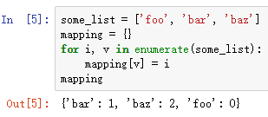
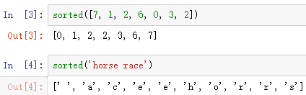
内建序列函数
enumerate
在遍历一个序列的同时最终当前元素的索引。
i = 0
for value in collection:
do something with value
i += 1
for i, value in enumerate(collection):
do something with value
sorted
返回一个已排序列表

Slide 21
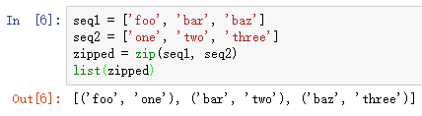

内建序列函数
zip
zip可将列表、元组或其他序列的元素配对
reversed
将序列的元素倒序排列

Slide 22
主要内容
运算符
数字
字符串
列表
元组
字典
集合
内建序列函数
列表、集合和字典的推导式
条件控制
循环语句

Slide 23
列表、集合和字典的推导式
列表推导式
基本形式: [expr for val in collection if condition]
等价于
result = []
for val in collection:
if condition：
results.append（expr）
嵌套列表推导式
names_of_interest = []
for names in all_data:
enough_es = [name for name in names if name.count('e') >= 2] names_of_interest.extend(enough_es）
等价于
[name for names in all_data for name in names if name.count('e') >= 2]

Slide 24
主要内容
运算符
数字
字符串
列表
元组
字典
集合
内建序列函数
列表、集合和字典的推导式
条件控制
循环语句

Slide 25
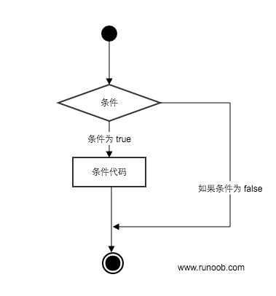
条件控制
Python条件语句是通过一条或多条语句的执行结果（True或者False）来决定执行的代码块。
基本形式:
if 判断条件：
执行语句……
else：
执行语句……

Slide 26
主要内容
运算符
数字
字符串
列表
元组
字典
集合
内建序列函数
列表、集合和字典的推导式
条件控制
循环语句

Slide 27

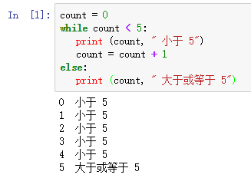
循环语句
While循环
即在某条件下，循环执行某段程序，以处理需要重复处理的相同任务。
基本形式：
while 判断条件：
执行语句……
while 循环使用 else 语句
在 while … else 在条件语句为 false 时执行 else 的语句块：

Slide 28
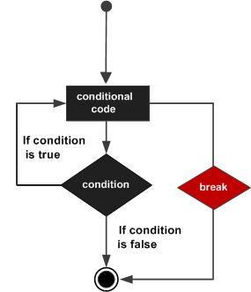
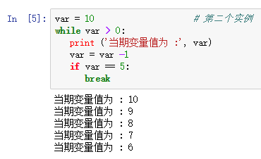
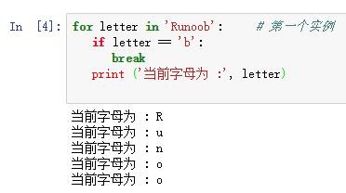
循环语句
break 语句
break语句用来终止循环语句，即循环条件没有False条件或者序列还没被完全递归完，也会停止执行循环语句。
break语句用在while和for循环中。

Slide 29
循环语句
break 语句
break语句用来终止循环语句，即循环条件没有False条件或者序列还没被完全递归完，也会停止执行循环语句。
break语句用在while和for循环中。

Slide 30
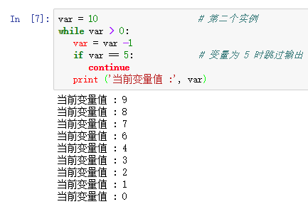
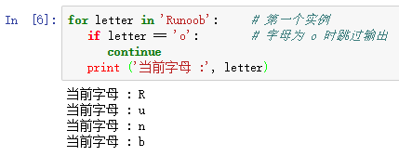
循环语句
continue语句
continue语句被用来告诉Python跳过当前循环块中的剩余语句，然后继续进行下一轮循环。
break语句用在while和for循环中。

Slide 31
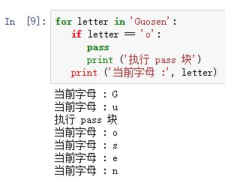
循环语句
pass语句
Python pass是空语句，是为了保持程序结构的完整性。
pass 不做任何事情，一般用做占位语句。
Notes:
此次课十分基础，也很重要，所以放到最前面，大家没有接触过程序的同学一定要仔细实践，我会把相关代码发给大家。大家好好体会一下，每个语句，还有代码执行的逻辑。

Slide 32
谢谢！

